Slide 1
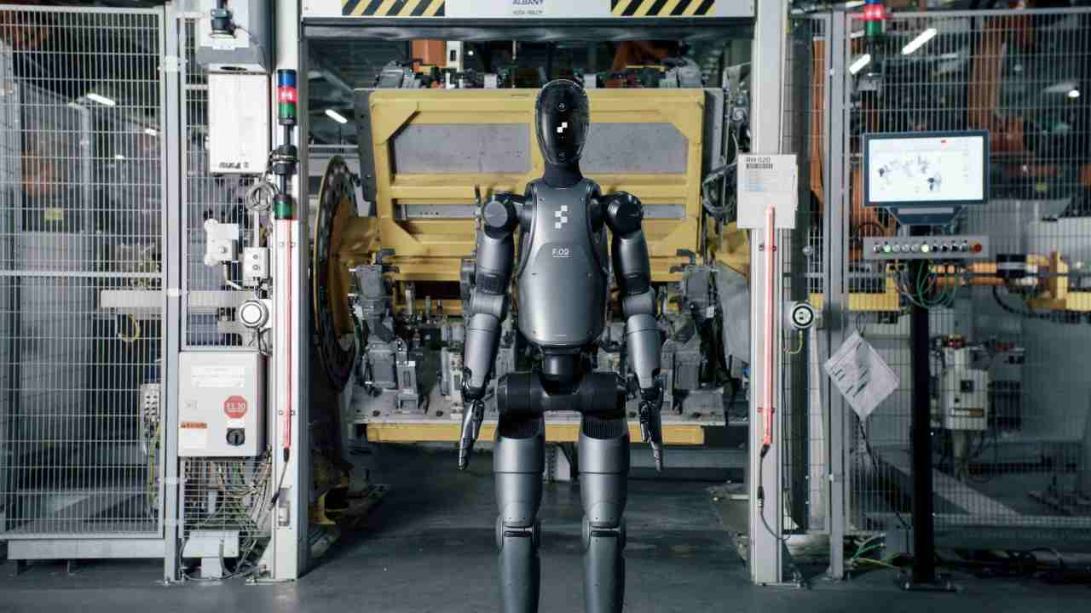

业界具身
技术路线解析

Slide 2
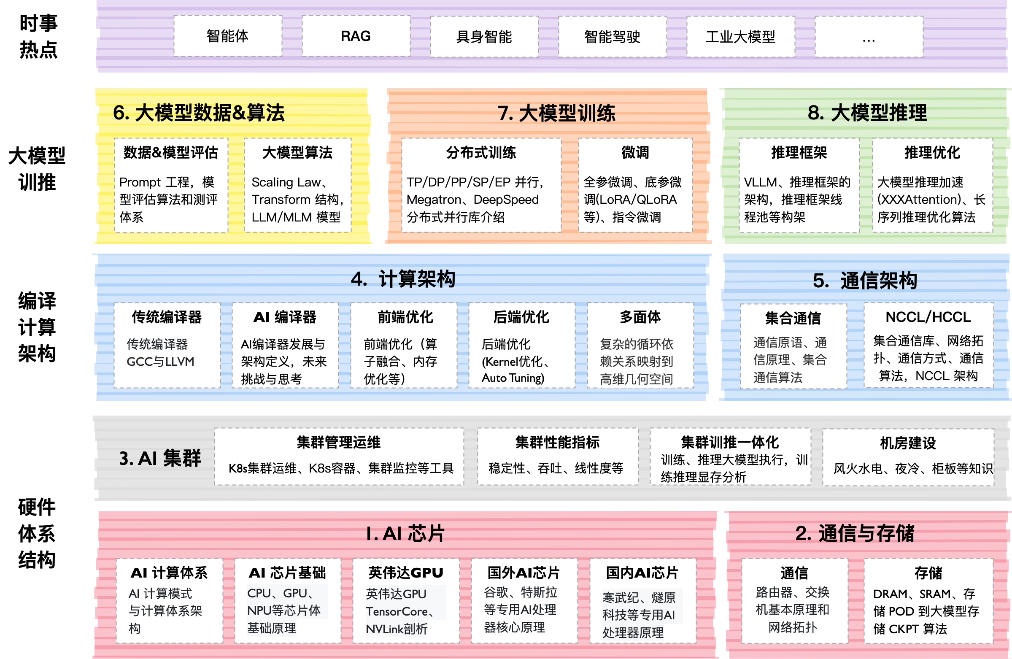

Slide 3
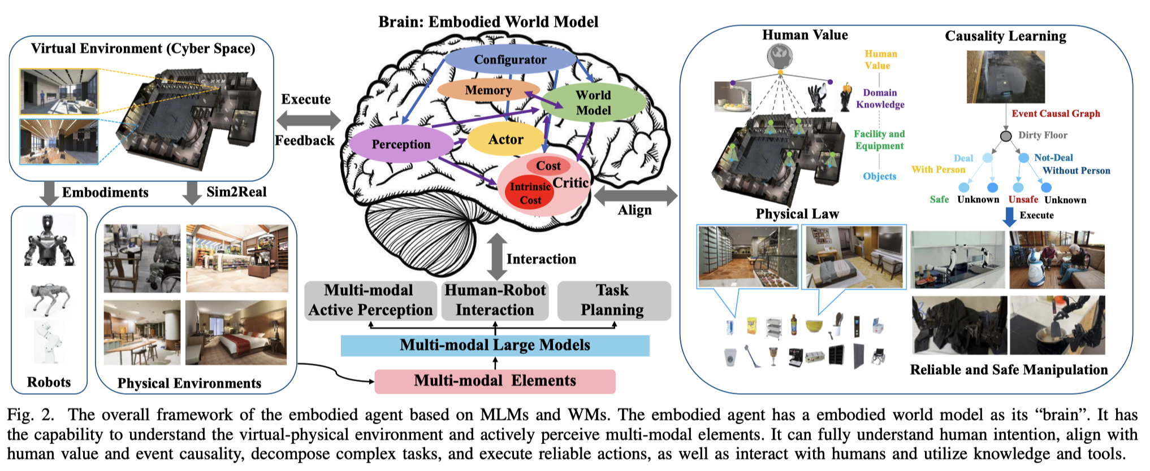
具身智体的典型架构

Slide 4
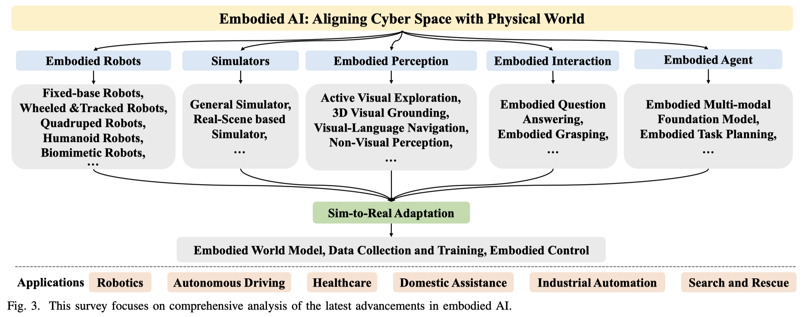
具身智能涉及知识点
具身机器人；具身模拟器；具身感知；具身交互；具身智体；模拟到现实，包括具身WM、数据以及控制。

Slide 5
具身智能 Embodied Intelligence
具身智能（Embodied Intelligence）高级机器智能形式，它使机器人能够像人类一样感知和理解环境，并通过自主学习和适应性行为来完成任务。机器人的能力和实现过程抽象为：
感知 - 决策 - 执行

Slide 6
01 具身感知

Slide 7
具身感知：理解场景、预测和执行
传统机器人的模式识别主要识别图像中的目标。具身感知的智体必须在物理世界中移动并与环境互动，需要对 3D 空间和动态环境有更透彻的理解。
具身感知需要具备视觉感知和推理能力，理解场景中的三维关系，并基于视觉信息预测和执行复杂任务。

Slide 8
具身感知：理解场景、预测和执行
传统机器人的模式识别主要识别图像中的目标。具身感知的智体必须在物理世界中移动并与环境互动，需要对 3D 空间和动态环境有更透彻的理解。
具身感知需要具备视觉感知和推理能力，理解场景中的三维关系，并基于视觉信息预测和执行复杂任务。
主动感知
被动感知

Slide 9
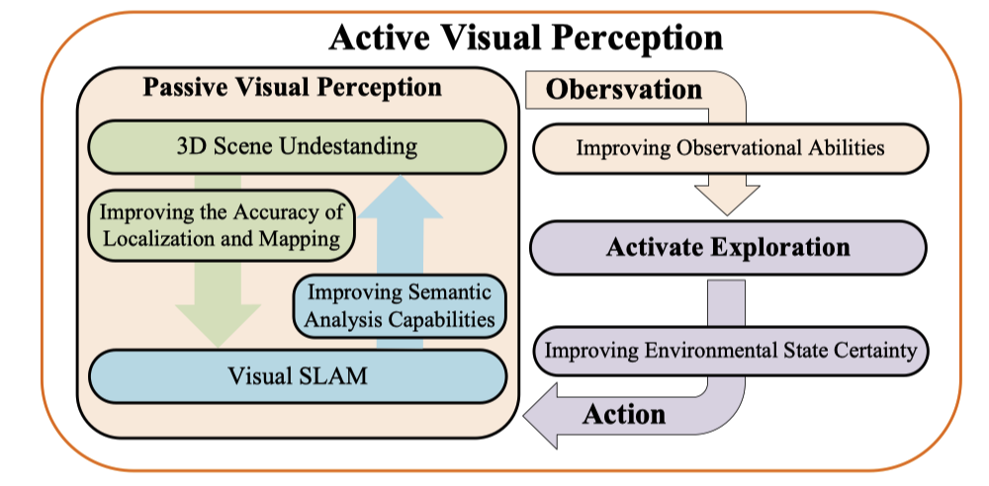
具身主动感知：视觉SLAM、3D场景理解、主动探索

Slide 10
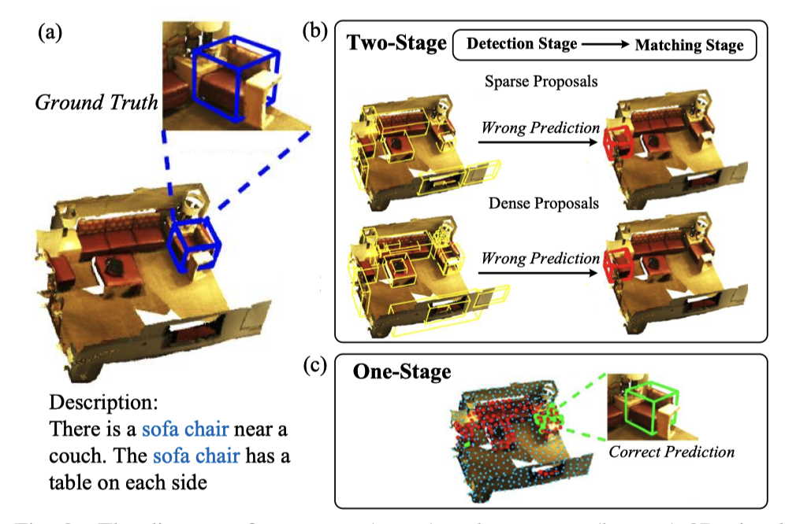
具身被动感知：3D视觉 Grounding
二阶段3D Grounding
一阶段 3D Grounding

Slide 11
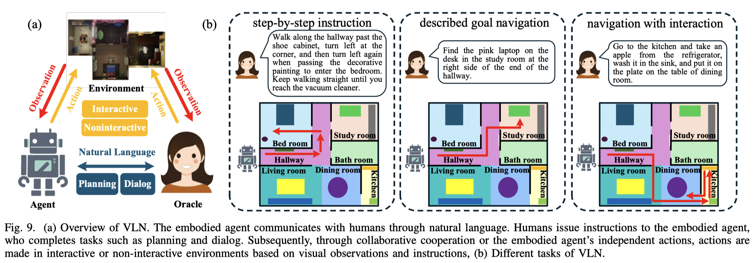
具身被动感知：视觉语言导航 Visual Language Navigation
VLN 要求机器人理解复杂多样的视觉观察，同时解释不同粒度的指令。视觉信息可以是过去轨迹的视频，也可以是一组历史当前观测图像。

Slide 12
02. 具身决策
aka 具身智体

Slide 13
具身智体的典型架构

Slide 14
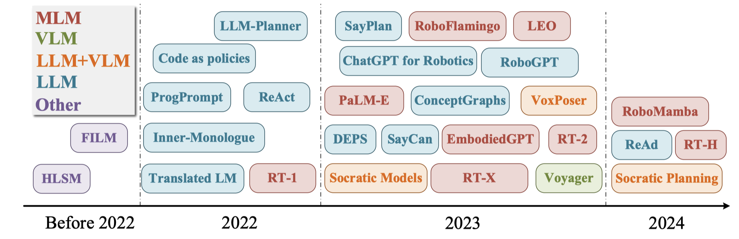
具身决策
智体被定义为能够感知环境并采取行动以实现特定目标的自主实体。大模型进一步扩大了智体在实际场景中的应用。
多模态大模型的智体被具身化为物理实体时，能够有效地将大模型能力从虚拟空间转移到物理世界，从而成为具身智体。

Slide 15
具身决策
为了完成任务，具身智体通常涉及以下过程：
将抽象而复杂的任务分解为具体子任务，即高层具身任务规划。
利用具身感知和具身交互模型，逐步实施子任务，即低层具身行动规划。

Slide 16
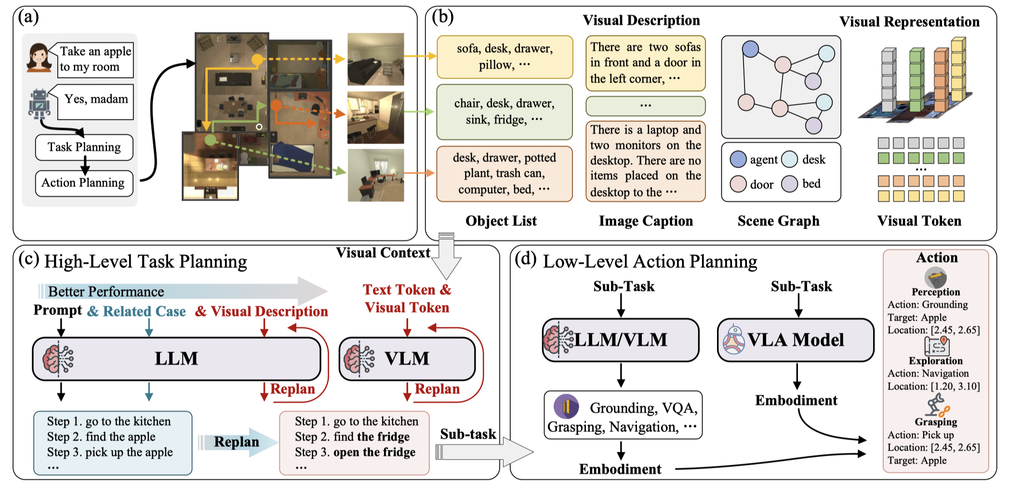
具身决策

Slide 17
03. 具身执行
aka 具身交互

Slide 18
具身执行 or 具身交互
智体在物理或模拟空间中与人类和环境互动的场景，采取具体执行的动作。
任务问答
具身抓取

Slide 19
具身交互：任务问答
智体在物理或模拟空间中与人类和环境互动的场景。e.g. 具身问答任务中，智体需要从第一人称视角探索环境，收集回答问题所需的信息；
具有自主探索和决策能力的智体，不仅要考虑采取哪些行动来探索环境，还需决定何时停止探索以回答问题。

Slide 20
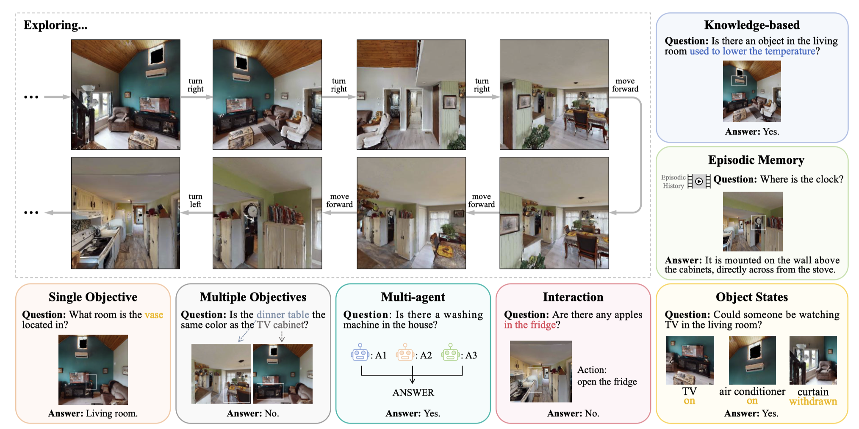
具身交互：任务问答

Slide 21
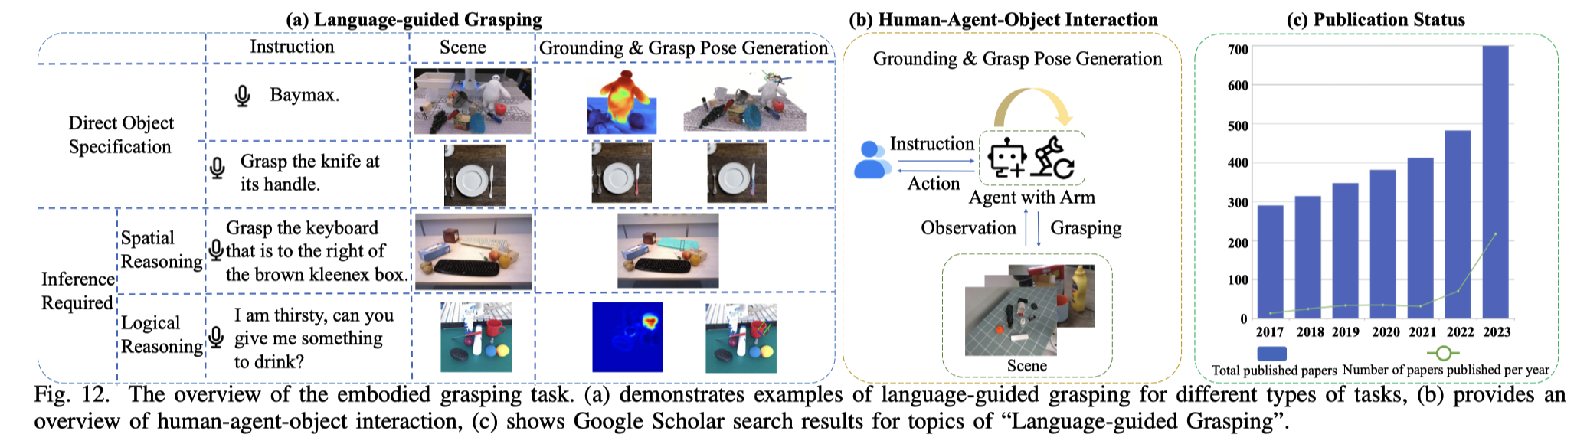
具身交互：具身抓取
根据人类指令执行操作，如抓取、放置目标；需要语义理解、场景感知、决策和鲁棒控制规划。
具身抓取方法将传统机器人运动学抓取与 LLM/VLM/MLM 等大模型结合，使智体能够在多感知器下执行抓取任务。

Slide 22
04. 技术路线
选择案例

Slide 23


业界前言技术路线：当前具身智能算法路径主要分为两条
OpenAI 与 Figure 合作为代表的分层决策模型
Google RT-2 为代表的端到端模型，e.g. PaLM-E

Slide 24
路线选择 1

Slide 25
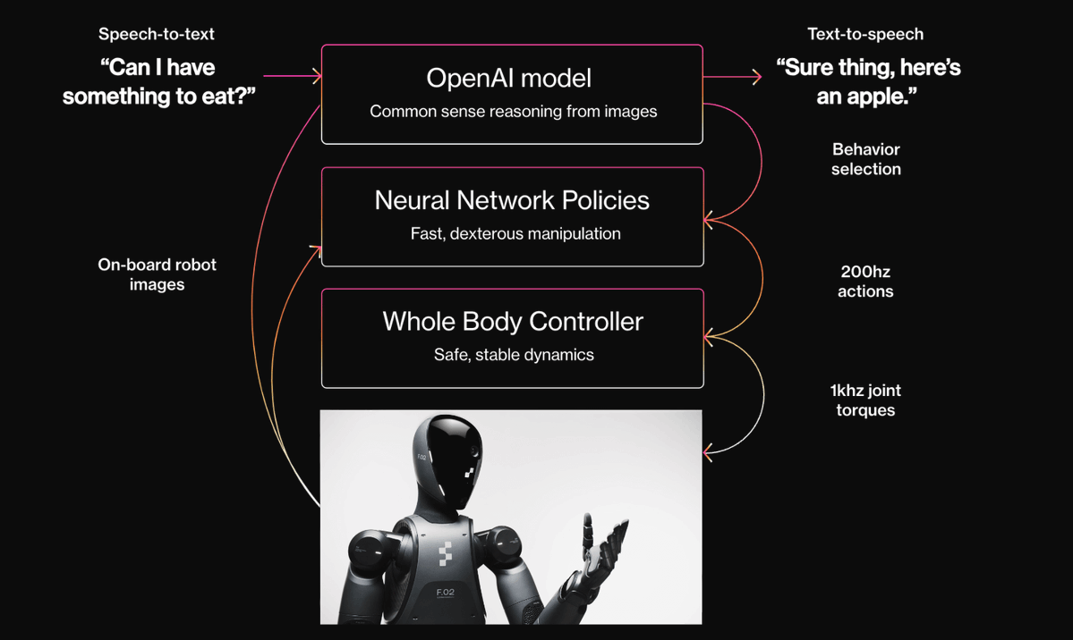

Slide 26
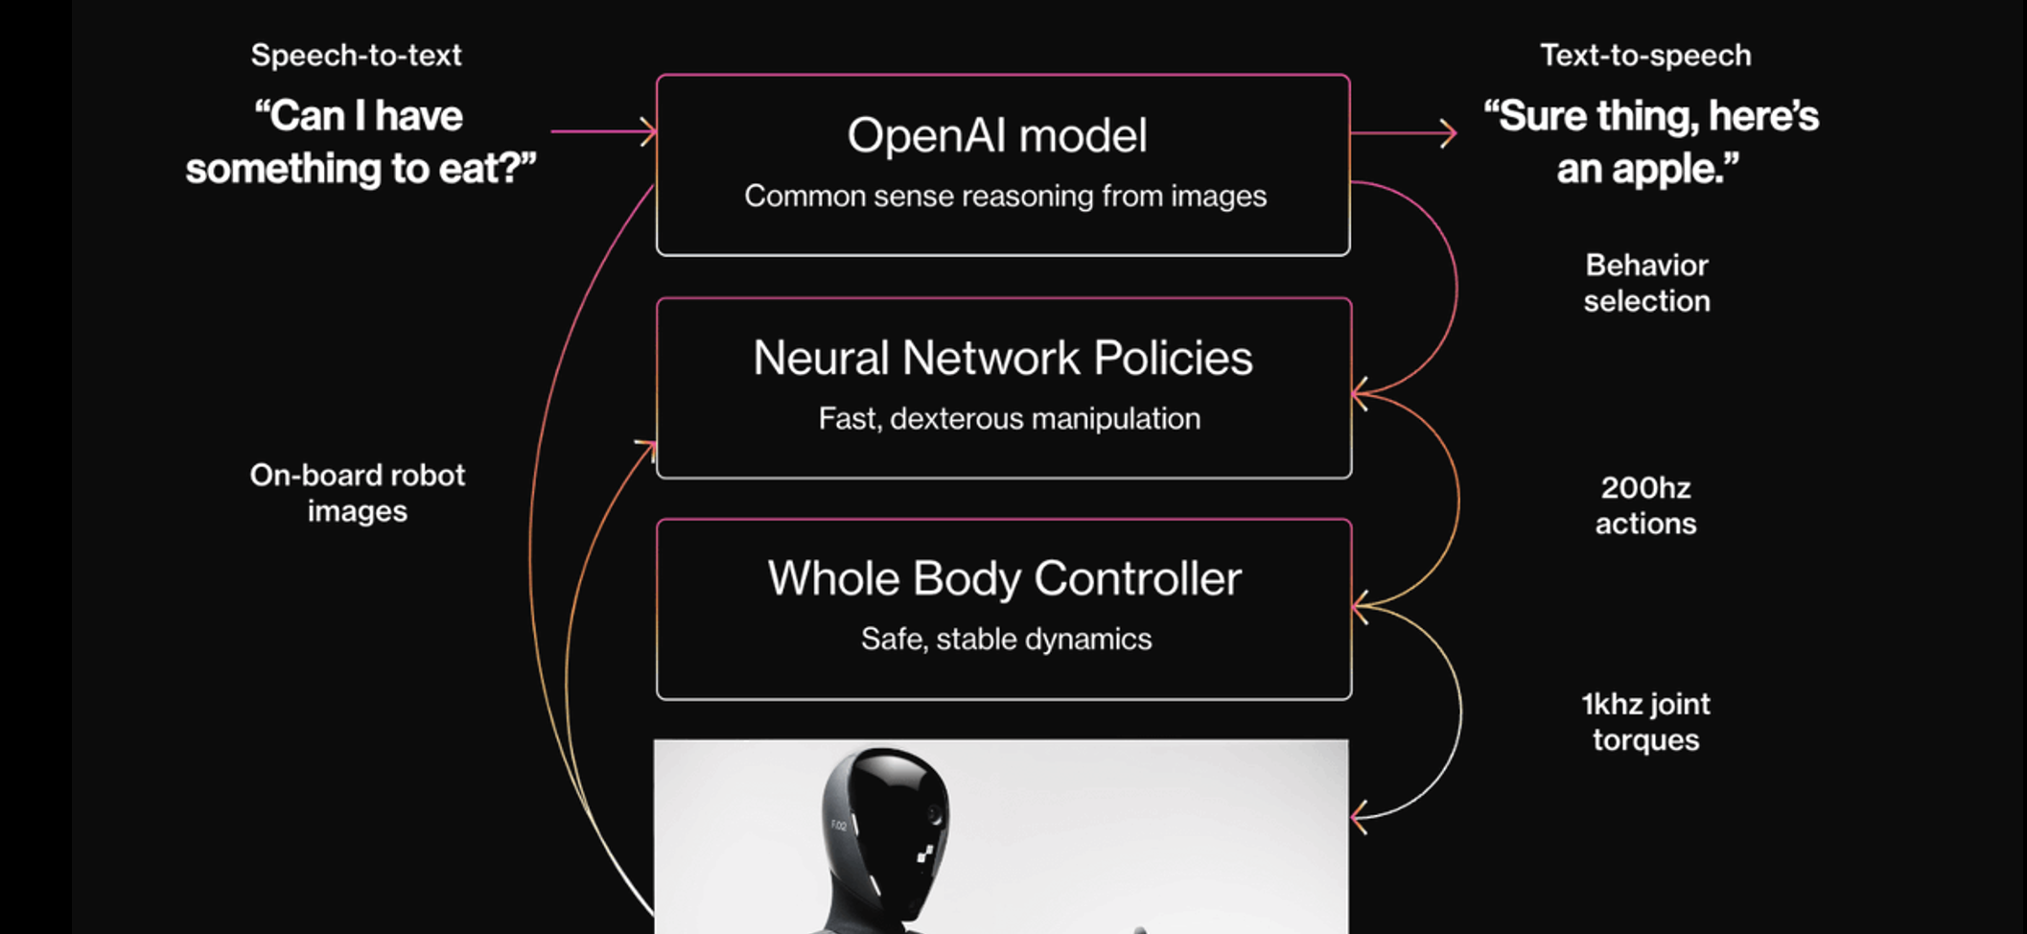
Figure 技术方案
high-level planer 多模态大模型感知决策同时实现，模型整合任务、环境和本体感知信息；
low-level policy 使用 RL 模型作为具身模型，实现从大模型的环境感知到动作的规划；
最后，传统运动控制算法 whole body controller 输出机器人控制的力矩实现最终动作。

Slide 27
Figure 技术方案
Figure 技术方案里面，分为 high-level internet-pretrained models + learned visuomotor policies。
优点
缺点
分层架构实现难度相对简单，逻辑结构清晰
不同步骤间融合和一致性，是主要难点

Slide 28
路线选择 2
https://palm-e.github.io/#demo

Slide 29
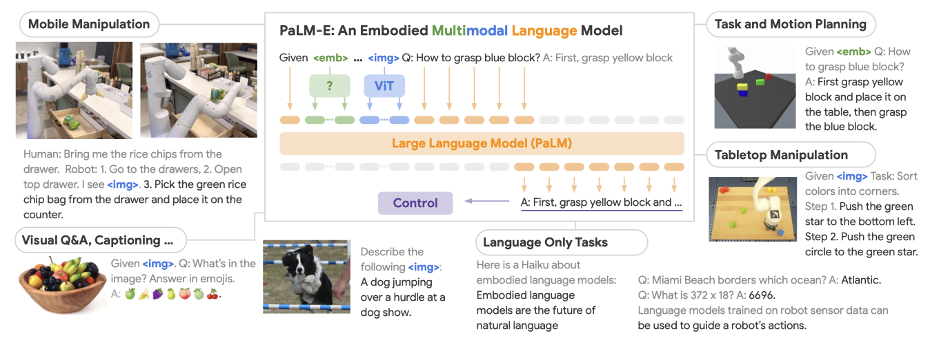
PaLM-E: An Embodied Multimodal Language Model
先在大规模互联网数据上预训练 VLMs，然后在机器人任务上微调。
输入是任务和对象的组合，输出是一系列动作。
利用大模型完成从输入到感知、推理、决策和行为指令输出的全过程。

Slide 30
PaLM-E: An Embodied Multimodal Language Model
该模型的基座是之前 google 发布的预训练模型 PaLM（5620 亿），然后接上机器人，也就是具身（Embodied），所以该模型的名字为 PaLM-E（PaLM + Embodied）
PaLM-E 通过分析来自机器人摄像头的数据来实现这一点的，整个过程不需要对场景表示进行预处理。这样一来，就不需要人类进行预处理对数据做出注释，机器人控制更加自主。

Slide 31
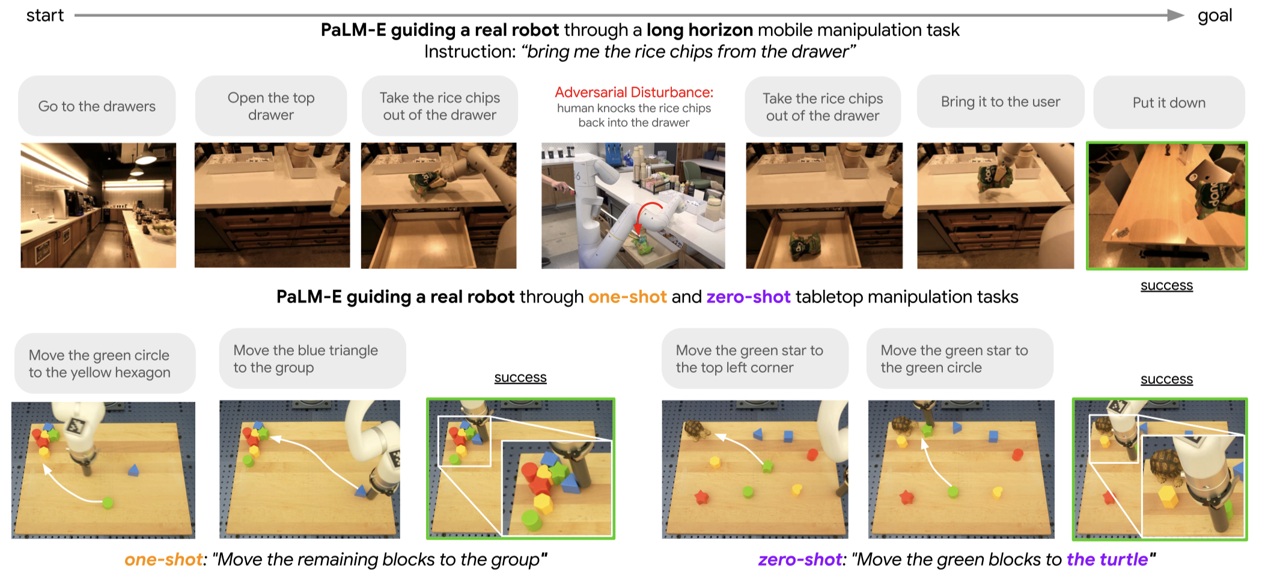
PaLM-E: An Embodied Multimodal Language Model

Slide 32
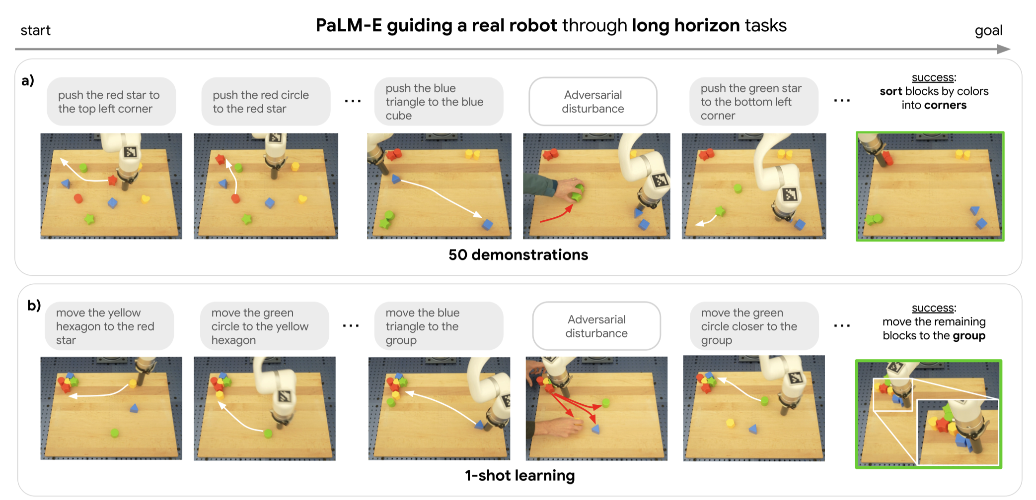
PaLM-E: An Embodied Multimodal Language Model

Slide 33
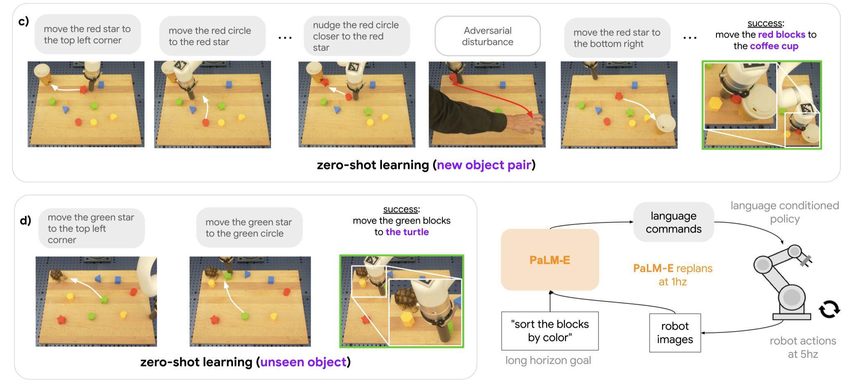
PaLM-E: An Embodied Multimodal Language Model

Slide 34
PaLM-E: An Embodied Multimodal Language Model
优点
缺点
E2E 方案看起来更加完美，减少误差传递；
具身大模型观察到了能力涌现能力；
Scaling Law 是其智能迭代一条稳定路径。
需要海量数据进行训练才能逐渐泛化；
全程调用大模型，资源消耗巨大；
机器人调用万亿规模大模型执行动作缓慢。

Slide 35
05. 思考与总结

Slide 36
具身智能中，硬件是一切的基础

Slide 37
数据工程问题
数据稳定性：需要自研高性能稳定硬件。如果硬件非自研，采集到的数据不适配，一旦硬件规格修改，需要重新采集数据。跨硬件算法目前还处于论文阶段。
数据工程： 涉及数据采集、数据管理、数据处理、数据组织以及与大模型和控制算法的闭环开发，需要强大数据组织能力团队。目前国内对数据研究的团队较少。

Slide 38
选择完算法路线的下一个难点
无论何种算法方案，都需要搭建起一套完整数据收集系统，形成数据飞轮，这一套完整循环框架是当前具身智能公司的算法核心竞争力。

Slide 39
具身智能的估值
因估值逻辑如下，硬件、数据、算法分别都是0～1分：
硬件：如果没有自研硬件，从底层会严重受制于硬件公司；除非科研，产业落地会收到极大影响。
数据：看核心团队有没有大规模数据工程经验，数据工程经验积累尤为重要。
算法：要有顶级算法团队，即使使用开源算法，也需要顶级算法团队去消化适配。

